Slide 1



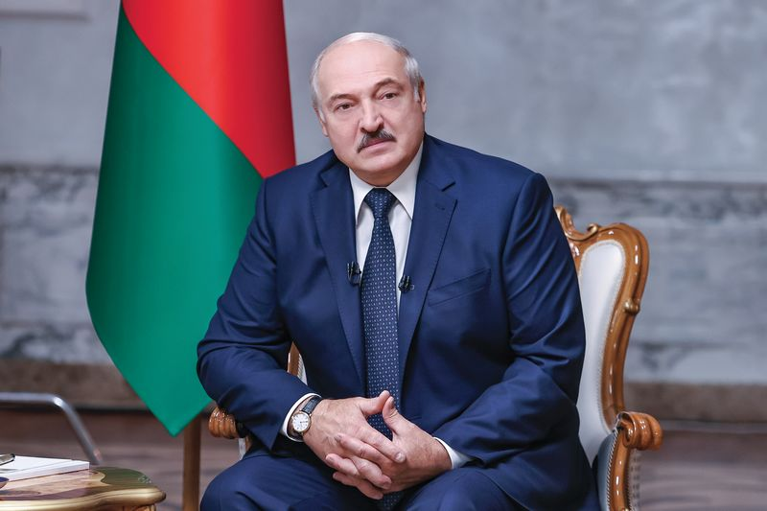
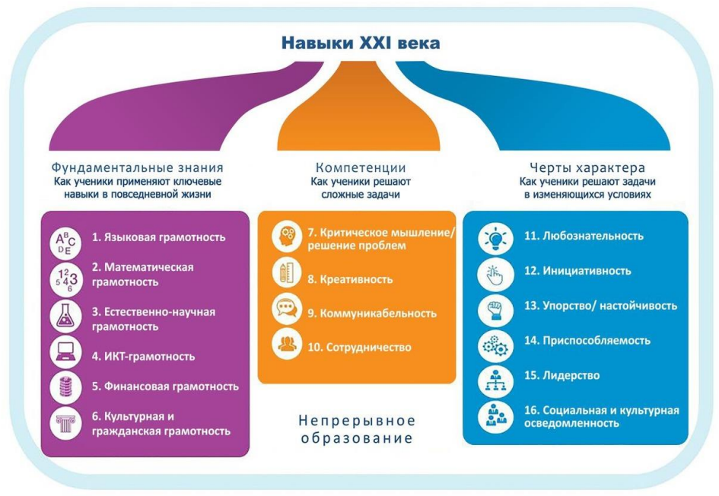
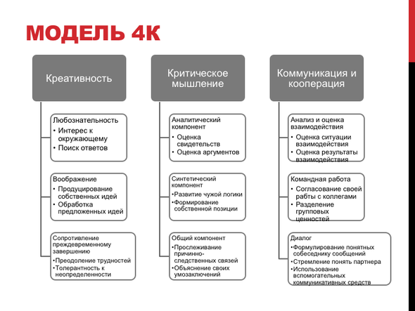










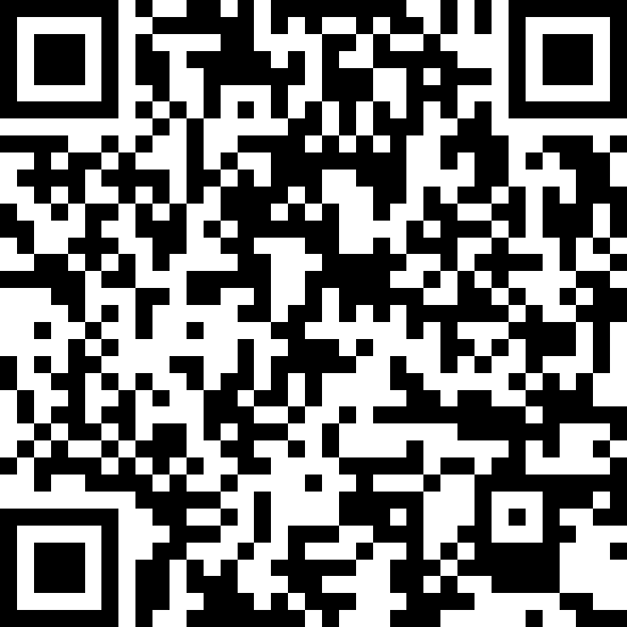




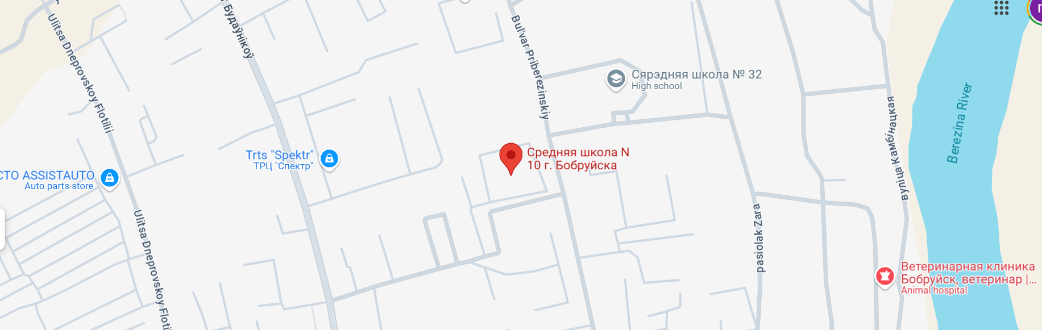



функциональная грамотность
Кунцэвіч Мiхаіл Аляксандравiч
настаўнiк беларускай мовы i лiтаратуры
Эфектыўныя прыёмы развіцця ў вучняў навыкаў 4К для прадухілення школьнай беспаспяховасці
Інтэлектуальнае, маральнае і творчае развіццё маладога пакалення з’яўляецца адным з асноўных запытаў, што прад’яўляюцца да адукацыі. Гэта адзначыў у сваім дакладзе на пятым Усебеларускім народным сходзе Прэзідэнт Рэспублікі Беларусь А.Р. Лукашэнка, характарызуючы перспектыўныя напрамкі сацыяльна-эканамічнага развіцця Рэспублікі Беларусі: “Матываваная, адукаваная, актыўная моладзь – гэта, па сутнасці, стратэгічны рэсурс развіцця краіны. Бо ад таго, якую змену мы выхавалі, наколькі падрыхтуем да самастойнага жыцця, залежыць будучыня дзяржавы, прагрэс ці дэградацыя грамадства”.
Мэта: развіццё здольнай да самаразвіцця і самаадукацыі асобы
Ствараць умовы для фарміравання ключавых кампетэнцый
Вучыць дзяцей вучыцца
Крэатыўнасць – тэрмін, які перакладаецца як творчасць або “стварэнне з нічога”, шырока выкарыстоўваецца для абазначэння канструктыўных здольнасцей чалавека, стварэння патэнцыялу і навацый у розных сферах дзейнасці.
Камунікацыя выяўляецца ва ўменні вучня задаваць пытанні, адказваць на іх, у выпадку неабходнасці звяртацца за растлумачэннем таго, што аказваецца незразумелым у паведамленнях або развагах, а таксама ва ўменні растлумачыць свае ідэі, без чаго немагчыма эфектыўнае ўзаемадзеянне з іншымі людзьмі, работа ў камандзе – кааперацыя.
Крытычнае мысленне – здольнасць крытычна ацэньваць інфармацыю, якая паступае звонку, аналізаваць яе і правяраць на дакладнасць, бачыць прычынна-выніковыя сувязі, адкідаць непатрэбнае і выдзяляць галоўнае, рабіць высновы.
Якаснае і сістэмнае выкарыстанне на ўроках беларускай мовы і літаратуры эфектыўных метадаў і прыёмаў, практыка-арыентаваных і праблемных заданняў спрыяе развіццю кампетэнцый 4К для папярэджання школьнай беспаспяховасці:
КРЭАТЫЎНАСЦЬ
КРЫТЫЧНАЕ МЫСЛЕННЕ
КАМУНІКАЦЫЯ І КААПЕРАЦЫЯ
праз наладжванне сувязі не толькі ў кірунку настаўнік – вучань, але і паміж самімі вучнямі: усе навучаюць кожнага, а кожны актыўна ўдзельнічае ў навучанні ўсіх;
Цікаўнасць:
цікавасць да акаляючага асяроддзя;
пошук адказаў.
Аналітычны кампанент:
ацэнка доказаў;
ацэнка сведчанняў.
Аналіз і ацэнка ўзаемадзеянняў:
ацэнка сітуацыі;
ацэнка вынікаў.
за кошт самастойнага выбару або альтэрнатыўнага рэжыму дзейнасці, арганізацыйных формаў і метадаў навучання;
Уяўленне:
стварэнне ўласных ідэй;
апрацоўка прапанаваных ідэй
Сінтэтычны кампанент:
развіццё «чужой логікі»;
фарміраванне ўласнай пазіцыі.
Камандная работа:
узгадненне работы;
павага да групавых каштоўнасцей
праз забеспячэнне інтэлектуальна-асобаснага развіцця вучняў як суб'ектаў, здольных да самаўдасканалення і сацыялізацыі;
Супраціўленне:
зачаснаму заканчэнню;
пераадоленне цяжкасцей.
талерантнасць да нявызначанасці.
Агульны кампанент:
прасочванне прычынна-выніковых сувязей;
тлумачэнне ўласных разваг.
Дыялог:
фармулёўка паведамленняў;
імкненне зразумець;
выкарыстанне дадатковых камунікатыўных сродкаў.
шляхам стварэння станоўчай матывацыі навучання, што зніжае ўзровень трывожнасці, тым самым папярэджваючы школьныя няўдачы.
Регистрационный номер: № 7141404429 от 14.11.2014 г. с изменениями от 08.04.2019 г.
213807, Республика Беларусь, Могилевская область, г. Бобруйск, б-р Приберезинский, 27
+375 225 77-52-79
E-mail: bobrschool10@uobobr.gov.by

